Slide 1

Kevesebb lépés is elég az egészség megőrzéséhez, mint eddig gondoltuk
Egészségügyi felelősök konzultációs napja
2023. december
Vámos Magdolna

Slide 2

Hány lépés kell naponta az egészséges élethez?
Eddig úgy tudtuk, hogy a napi 10 000 lépés az a mágikus szám, amire szükség van ahhoz, hogy fitt és egészséges maradjon az ember
Egy új tanulmány szerint azonban 5000 lépésnél kevesebb is elég lehet az egészségmegőrzéshez

Slide 3
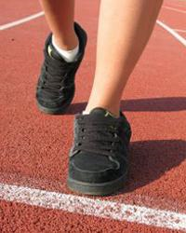
A BBC beszámolója egy új kutatásról
A világszerte több mint 226 000 embert vizsgáló elemzés szerint 4000 lépés már elég ahhoz, hogy csökkenteni lehessen a bármilyen okból bekövetkező korai halálozás kockázatát
Alig több mint 2300 pedig már elég ahhoz, hogy a szív és az erek helyzete javuljon

Slide 4
Több lépéssel egy bizonyos határig több egészségügyi előny is mutatkozik
4000 lépésen túl minden további 1000 lépés 15%-kal csökkenti a korai halálozás kockázatát egészen 20 000 lépésig
A lengyelországi Łódźi Orvosi Egyetem és az amerikai Johns Hopkins Egyetem Orvosi Karának csapata megállapította, hogy a gyaloglás előnyei minden nemre és életkorra érvényesek, függetlenül attól, hogy hol élnek
A legnagyobb előnyöket azonban a 60 év alattiak körében tapasztalták

Slide 5

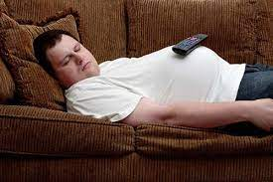
Milliókat öl meg a mozgásszegény életmód
A WHO adatai szerint az elégtelen fizikai aktivitás évente 3,2 millió halálesetért felelős, így ez a negyedik leggyakoribb halálozási ok világszerte

Slide 6
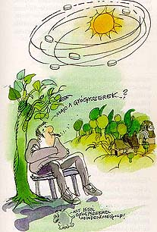
A túl sokáig tartó ülés, vagy fekvés egyes következményei
Lelassíthatja az anyagcserét
Hatással van az izmok növekedésére és erejére
Ebből eredően akut, vagy krónikus fájdalmakat okoz
Gerinc és hát deformitással jár
Lelassul a kalória elégetése, így elhízáshoz vezet
Krónikus álmatlanságot okoz

Slide 7
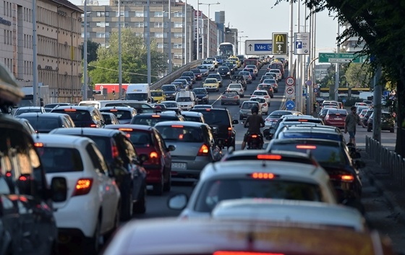
Átlagosan egy budapesti autós, éves szinten 120 órát ül közlekedési dugóban

Slide 8

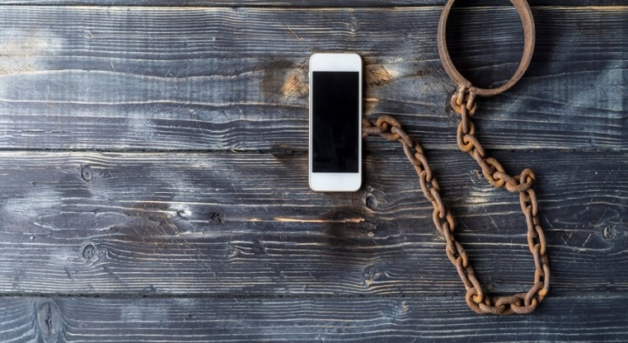
A szívbetegségek kockázata modern világunkban fokozatosan nő
Hála a távirányítóknak, a mosó és mosogató-gépeknek, a mobil telefonnak, az e-maileknek, az állandósult autózásnak, és az internetes vásárlásnak, fokozatosan kiiktattuk életünkből a testmozgást. Ez mára már odáig fajult, hogy egyes becslések szerint napi 700 kalóriával kevesebbet égetünk el naponta, mint, 30 évvel ezelőtt
mobilfüggőség

Slide 9
A gyaloglás 10 jótékony hatása
Segít a megfelelő alak és testsúly elérésében
Erősíti a szívet
Megelőzi a cukorbetegséget
Jót tesz az idegállapotunknak
Erősíti a csontokat
Energetizál
Hozzájárul a rák megelőzéséhez
Erősíti az immunrendszerünket
Javítja közérzetünket
Emeli a libidót

Slide 10


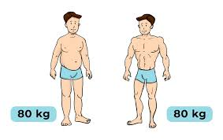
Segít a megfelelő alak és testsúly elérésében

Slide 11
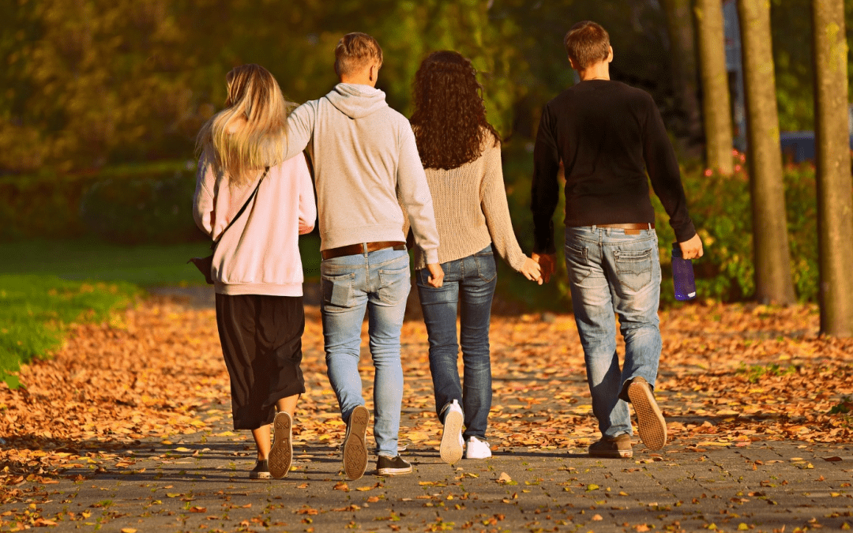
T
A
N
U
L
S
Á
G
A tanulság tehát az, hogy ne stresszeljünk a tízezer lépés elérésén, csak menjünk minél többet, minél gyorsabban!
A gyaloglás tempója akkor megfelelő, ha énekelni már nem tudunk, de beszélgetni igen
Kár, mert az énekkel kísért gyaloglás tovább növelhetné a felszabaduló boldogsághormonok számát
Úgy, hogy ezt ne vedd komolyan, kirándulás közben énekelj ha ahhoz van kedved!

